Slide 1







AGENDA
OFFRE ULTIMA – GRAND SALON NATIONAL CARREFOUR 2026
OFFRES - UB BOMBES
ULTIMA – CROQUETTES CHAT 3KG 48 UVC
AFFINITY PETCARE
FORMAT Concerné :
Méca : TAUX PROMO 10%
VMH HM : 10
VMH Market : 6
Description de l’offre : | BOX 3KG POULET ET SAUMON ULTIMA 48 UVC
Code EAN : | 8410650651279
Strate Permanent par format : | T 1 HM / T 1 Market
Conditionnement : | BOX ½ Palette
Animation associée : | Possibilités multiples : - OP VIP (à partir de 24 Boxs sous réserve de validation) - Collecte SPA (sous réserve de validation de la SPA)
Pour livraison sur octobre 2026 | Livraison à partir de S42
ANIMALERIE
PCB: 48
Notes:
PCB différencié

Slide 2
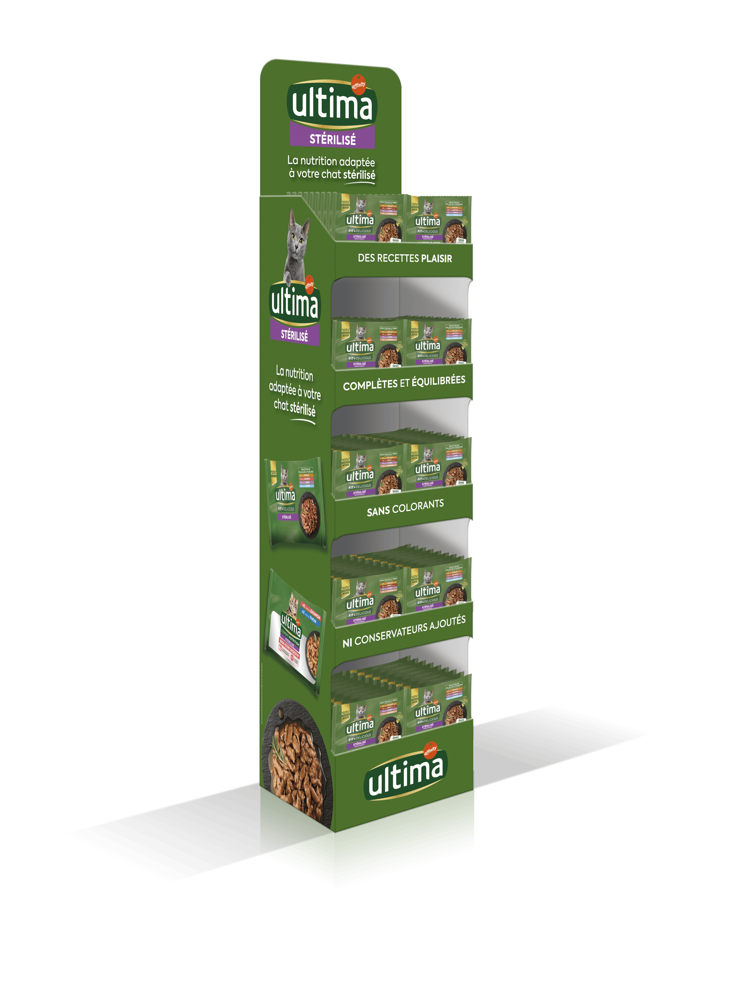

AGENDA
OFFRE ULTIMA – GRAND SALON NATIONAL CARREFOUR 2026
OFFRES - UB BOMBES
ULTIMA – SACHETS REPAS 4x85G 144UVC
AFFINITY PETCARE
FORMAT Concerné :
Méca : TAUX PROMO 10%
VMH HM : 5
VMH Market : 3
Description de l’offre : | BOX Ultima Sachets repas 4x85G 144 UVC
Code EAN : | 8410650644257
Strate Permanent par format : | 8410650547589 – T3 HM / T3 Market 8410650547596 – T2 HM / T3 Market
Conditionnement : | BOX ¼ Palette
Animation associée : | Possibilités multiples : - OP VIP (à partir de 24 Boxs sous réserve de validation) - Collecte SPA (sous réserve de validation de la SPA)
Pour livraison sur octobre 2026 | Livraison à partir de S42
ANIMALERIE
PCB: 48
Notes:
PCB différencié

Slide 3



AGENDA
OFFRE ULTIMA – GRAND SALON NATIONAL CARREFOUR 2026
OFFRES - UB BOMBES
ULTIMA – SNACKS 114 UVC
AFFINITY PETCARE
FORMAT Concerné :
Méca : TAUX PROMO 10%
VMH HM : 5
VMH Market : 3
Description de l’offre : | BOX SNACKS ULTIMA 114 UVC
Code EAN : | 8410650650203
Strate Permanent par format : | 8410650587929 – T3 HM / T3 Market 8410650587905 – T2 HM / T3 Market 8410650609423 – T3 HM
Conditionnement : | BOX 1/8 Palette
Animation associée : | Possibilités multiples : - OP VIP (à partir de 24 Boxs sous réserve de validation) - Collecte SPA (sous réserve de validation de la SPA)
Pour livraison sur octobre 2026 | Livraison à partir de S42
ANIMALERIE
PCB: 114
Notes:
PCB différencié

